Slide 1
Adaptovanie mobilnej aplikácie Noove na desktop platformy pomocou Electron
Absolventská práca – Jakub Nagy

Slide 2
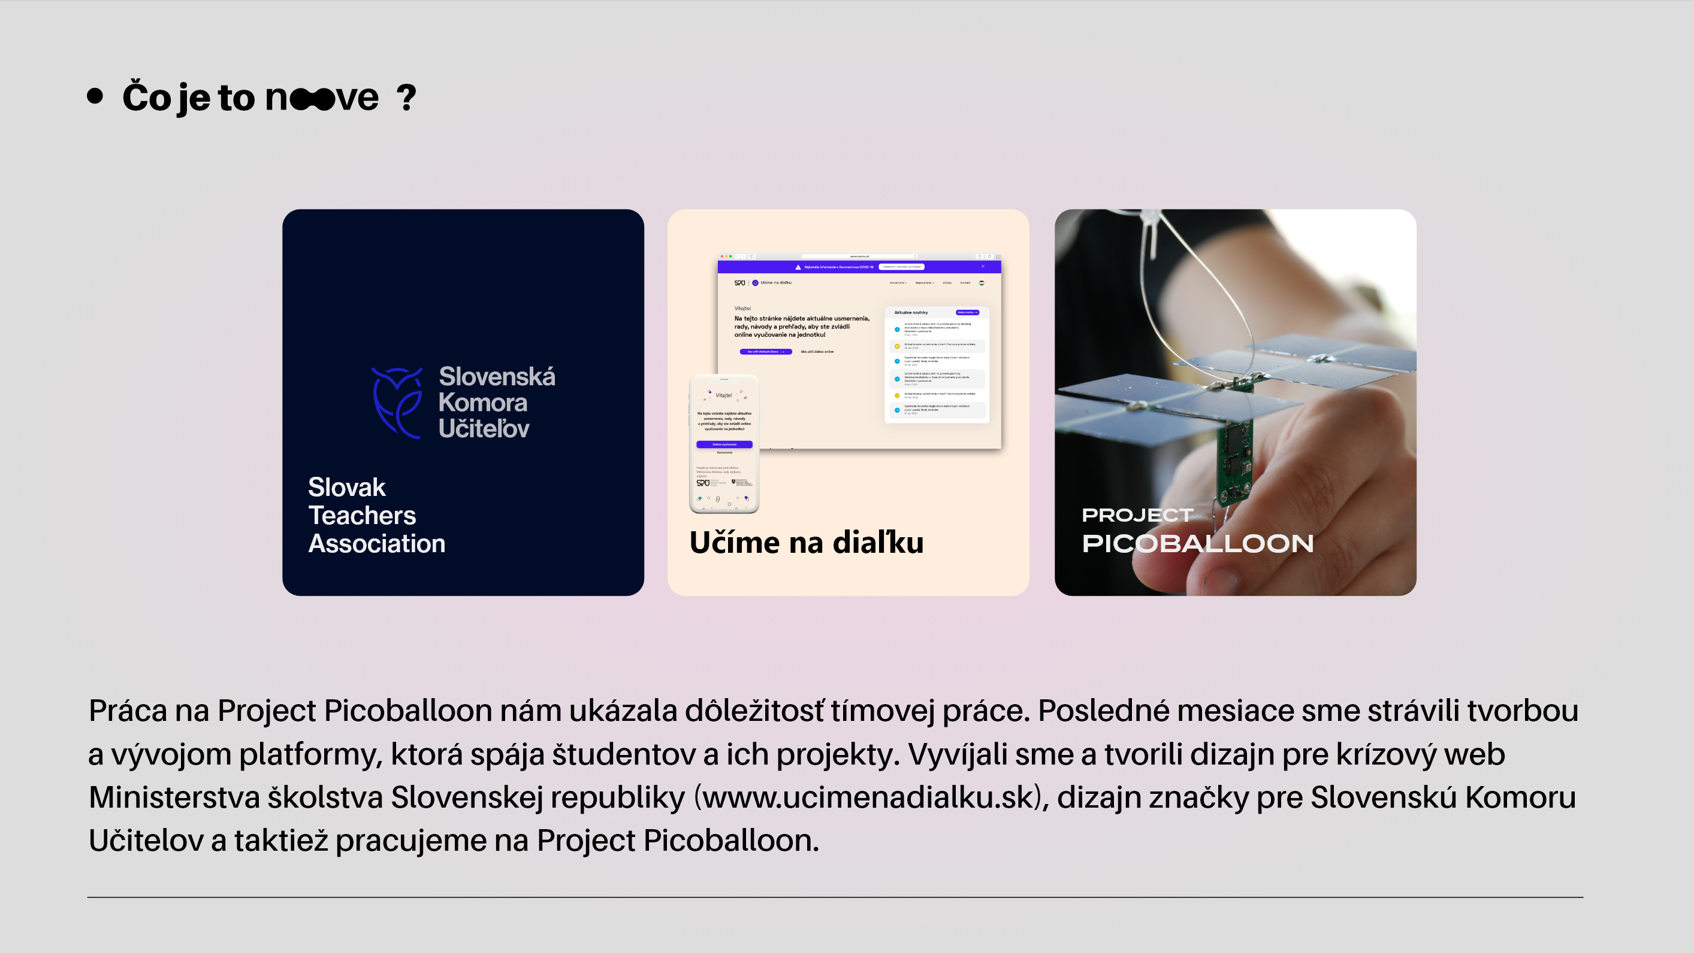

Slide 3









Výber Technológií
Programovacie jazyky
Hlavné frameworky
Doplňujúce knižnice

Slide 4
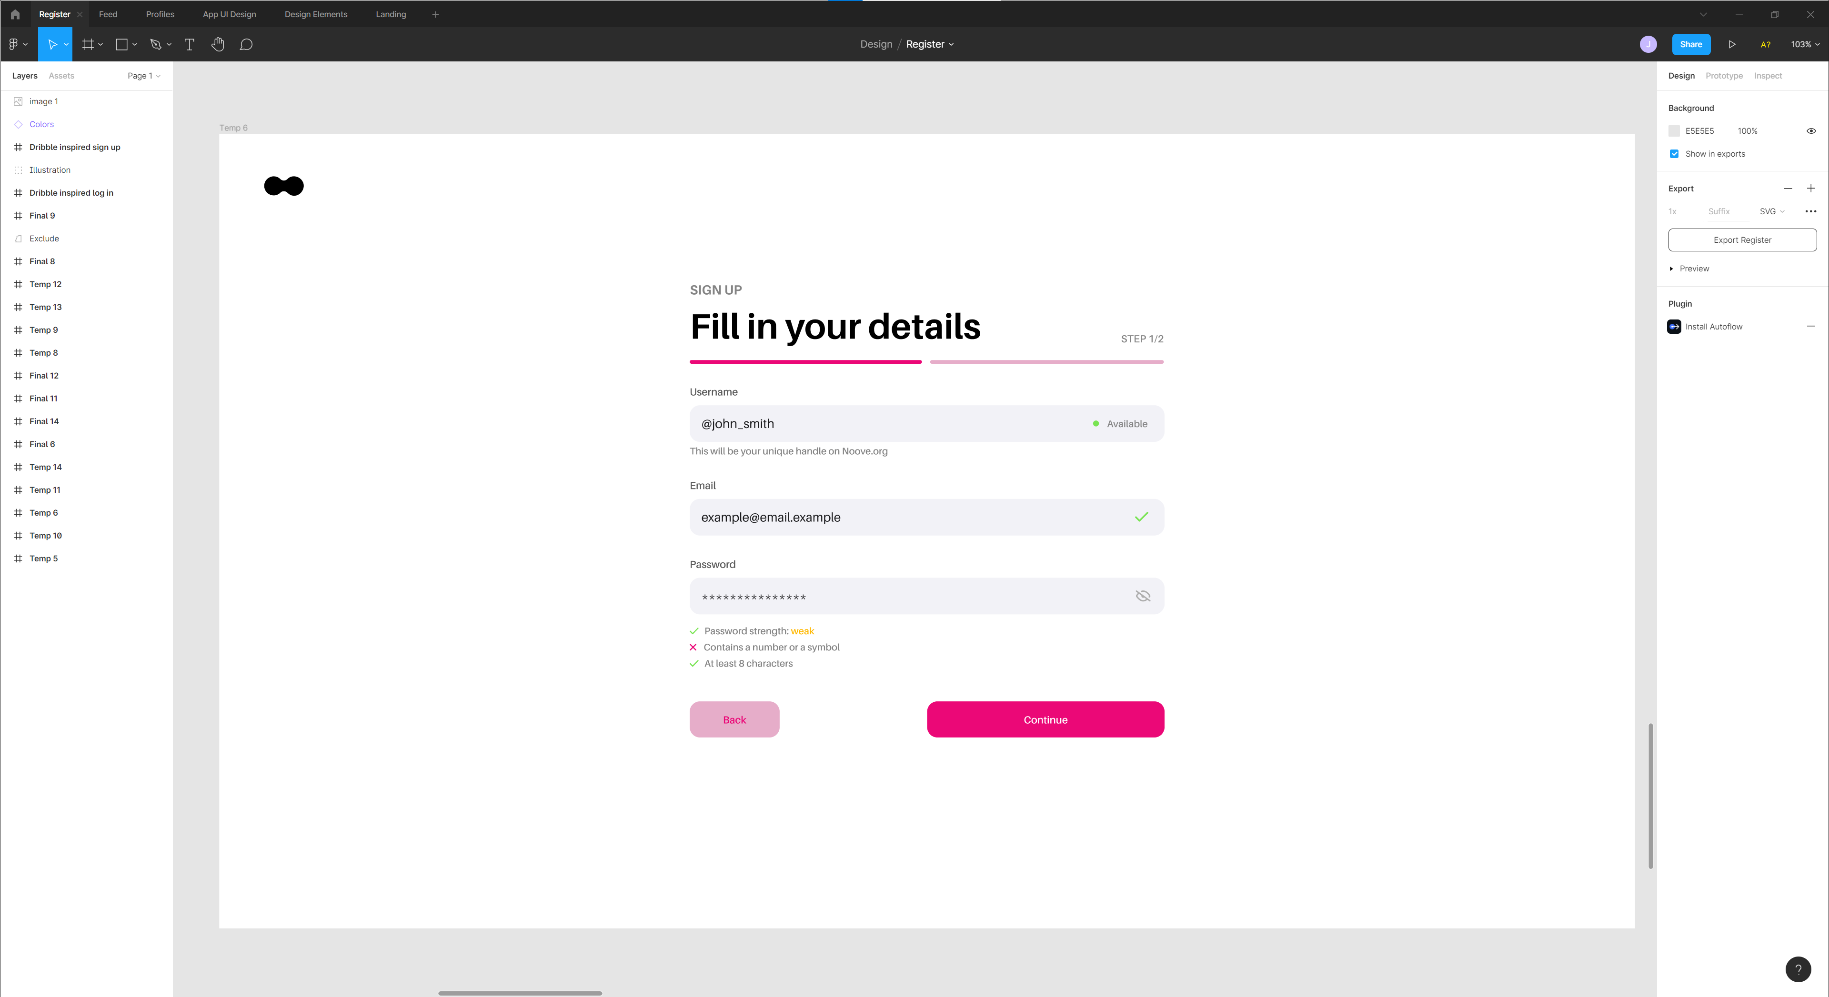
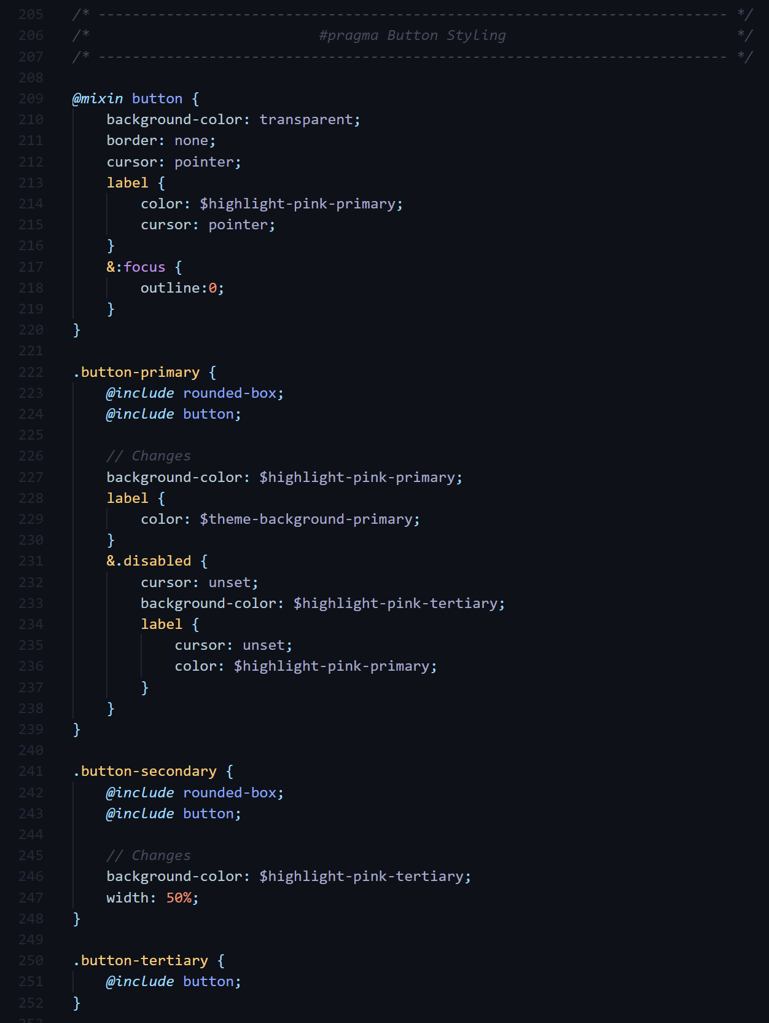
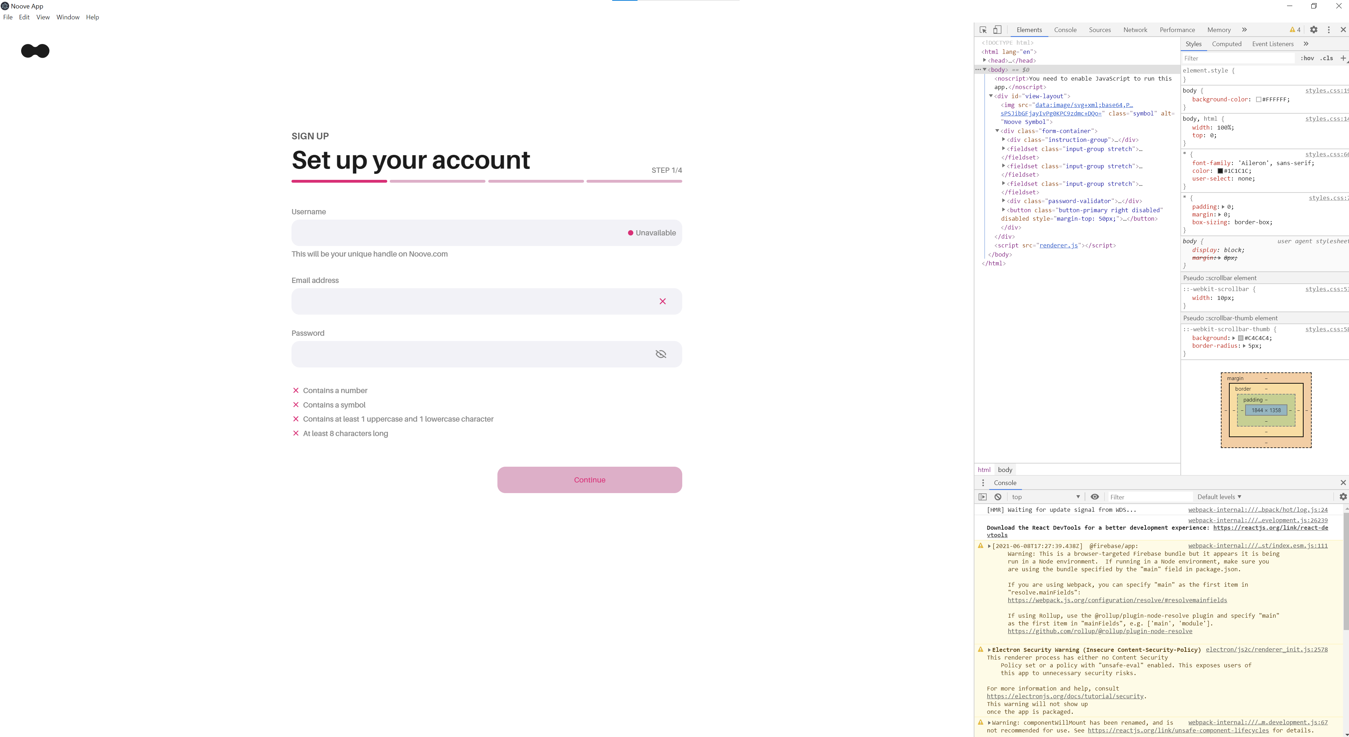
Štýlovanie HTML komponentov
Dizajnový nástroj
SCSS štýlovanie
Testovacia aplikácia

Slide 5
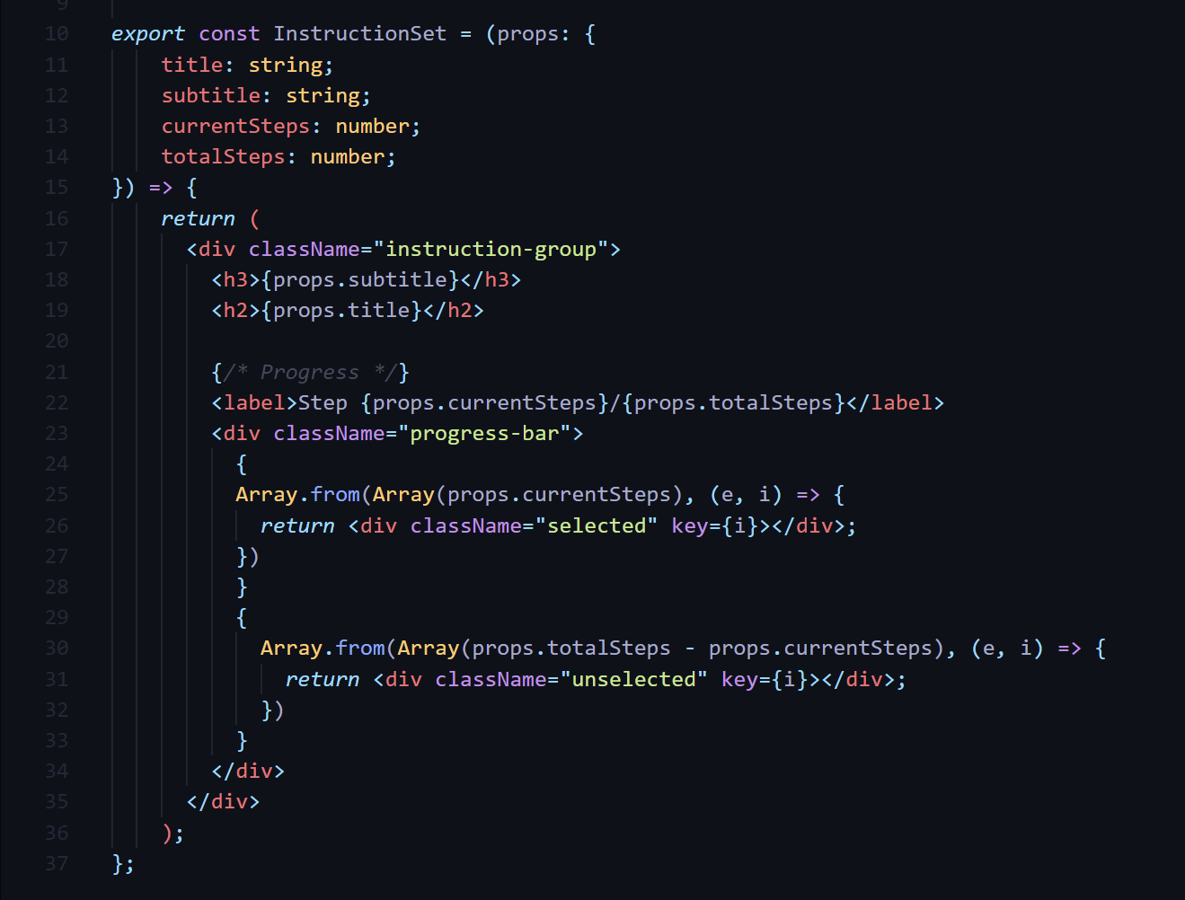
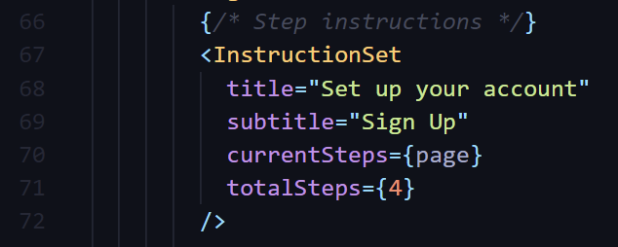
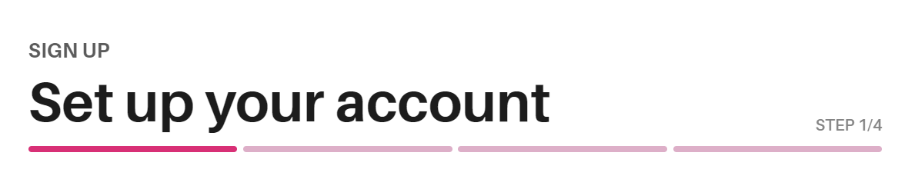
React
Implementácia komponentu
Využitie komponentu
Grafický Výstup

Slide 6
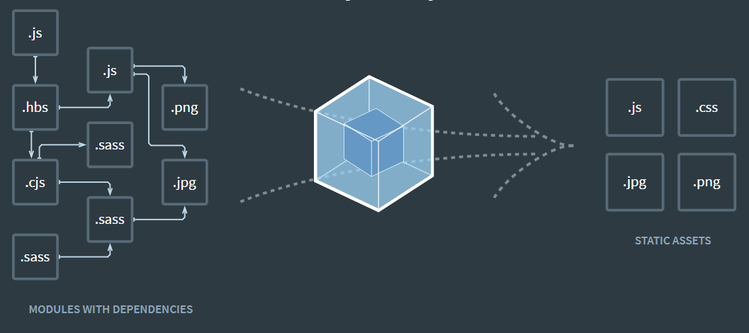


Electron
Zdrojový kód a knižnice
Kód skompilovaný Webpackom
Desktop inštalátory

Slide 7
Praktická Ukážka

Slide 8
Spätná Väzba
Pozitívne hodnotenia
Negatívne (kritické) hodnotenia
„pekná paleta farieb“
„tlačidlá nie sú dostatočne odlíšené“
„všetko bolo funkčné a estetické“
„neobsahovalo to hotové TOS (podmienky používania)“
„že zvyšok aplikácie ešte nie je hotový“
Celkové hodnotenie
4.33 / 5

Slide 9
Čas na Otázky

